Slide 1


Стандарт функционального моделирование IDEF0
Выполнил: Саляев Кирилл Юрьевич
Специальности «Прикладная информатика (по отраслям)»
Группы И-201
Руководитель: ст. преп. Коптелова Лилия Валерьевна

Slide 2
Стандарт функционального моделирования IDEF0 ( разработан на основе SADT)
Методологию IDEF0 можно считать следующим этапом развития хорошо известного языка описания функциональных систем SADT (Structured Analysis and Design Technigue). Исторически IDEF0 как стандарт был разработан в 1981 году в рамках обширной программы автоматизации промышленных предприятий, которая носила обозначение ICAM (Integrated Computer Aided Manufacturing). Семейство стандартов унаследовало свое обозначение от названия этой программы (IDEF=Icam DEFinition), и последняя его редакция была выпущена в декабре 1993 года Национальным институтом по Стандартам и Технологиям США (NIST).
Целью методики является построение функциональной схемы исследуемой системы, описывающей все необходимые процессы с точностью, достаточной для однозначного моделирование системы.

Slide 3
В основе методологии лежат четыре основных понятия:
Функциональный блок
Интерфейсная дуга
Декомпозиция
Глоссарий

Slide 4
Функциональный блок (Activity Box)
Функциональный блок представляет собой некоторую конкретную функцию в рамках рассматриваемой системы. По требованиям стандарта название каждого функционального блока должно быть сформулировано в глагольном наклонении(например, «Производить услуги»). На диаграмме функциональный блок изображается прямоугольником. Каждая из четырех сторон функционального блока имеет свое определенное значение (роль), при этом: верхняя сторона имеет значение «Управление» (control): левая сторона имеет значение «Вход» (input); правая сторона имеет значение «выход (Output); нижняя сторона имеет значение «Механизм» (mechanism).
управление
вход
выход
Функциональный блок
А0
механизм

Slide 5
Интерфейсная дуга (Arrow)
Каждая из четырех сторон функционального блока имеет своё определенное значение (роль), при этом:
Верхняя сторона имеет значение “Управление” (Control);
Левая сторона имеет значение “Вход” (Input);
Правая сторона имеет значение “Выход” (Output);
Нижняя сторона имеет значение “Механизм” (Mechanism)
Интерфейсная дуга (Arrow) отображает элемент системы, который обрабатывается функциональным блоком или оказывает иное влияние на функцию, представленную данным функциональным блоком. Интерфейсные дуги часто называют потоками или стрелками. С помощью интерфейсных дуг отображают различные объекты, в той или иной степени определяющие процессы, происходящие в системе. Такими объектами могут быть элементы реального мира (детали, вагоны, сотрудники и т.д.) или потоки данных и информации (доку- менты, данные, инструкции и т.д.). В зависимости от того, к какой из сторон функционального блока подходит данная интерфейсная дуга, она носит название «входящей», «исходящей» или «управляющей».
Обязательное наличие управляющих интерфейсных дуг является одним из главных отличий стандарта IDEF0 от других методологий классов DFD (Data Flow Diagram) и WFD (Work Flow Diagram).

Slide 6
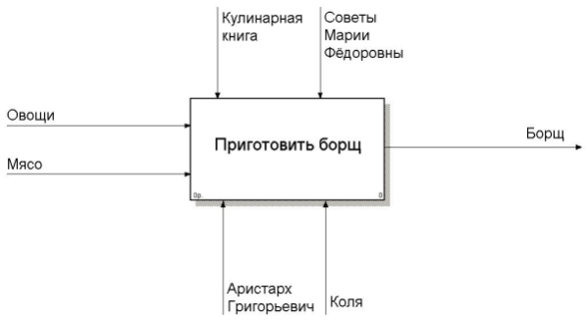
Контекстная диаграмма
Модель IDEF0 всегда начинается с представления системы как единого целого – одного функционального блока с интерфейсными дугами, простирающимися за пределы рассматриваемой области. Такая диаграмма с одним функциональным блоком называется контекстной диаграммой.
Рис. Контекстная диаграмма

Slide 7
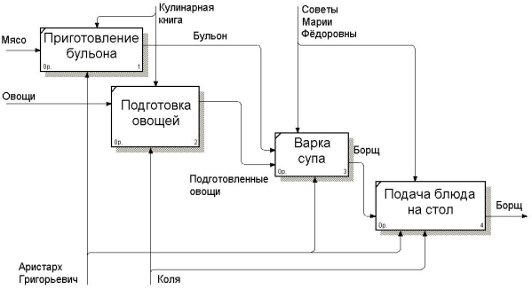
Декомпозиция (Decomposition)
В процессе декомпозиции функциональный блок, который в контекстной диаграмме отображает систему как единое целое, подвергается детализации на другой диаграмме. Получившаяся диаграмма второго уровня содержит функциональные блоки, отображающие главные под- функции функционального блока контекстной диаграммы, и называется дочерней (Child Diagram) по отношению к нему (каждый из функциональных блоков, принадлежащих дочерней диаграмме, соответственно называется дочерним блоком – Child Box).
Рис. Диаграмма декомпозиции первого уровня

Slide 8
Рекомендуется представлять на диаграмме от трех до шести функциональных блоков, при этом количество подходящих к одному функциональному блоку (выходящих из одного функционального блока) интерфейсных дуг предполагается не более четырех.
Обычно IDEF0-модели несут в себе сложную и концентрированную информацию, и для того, чтобы ограничить их перегруженность и сделать удобочитаемыми, в стандарте приняты соответствующие ограничения сложности.

Slide 9

Количественный анализ диаграмм
Для проведения количественного анализа диаграмм перечислим показатели модели:
количество блоков на диаграмме - N;
уровень декомпозиции диаграммы - L;
сбалансированность диаграммы - В;
число стрелок, соединяющихся с блоком, - А
Введем коэффициент сбалансированности диаграммы
Необходимо стремиться, чтобы Кь был минимален для диаграммы.

Slide 10
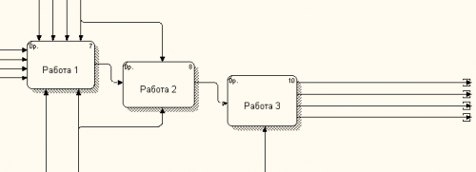
Количественный анализ диаграмм
Необходимо стремиться к тому, чтобы количество блоков на диаграммах нижних уровней было бы ниже количества блоков на родительских диаграммах, т. е. с увеличением уровня декомпозиции убывал бы коэффициент. Таким образом, убывание этого коэффициента говорит о том. что по мере декомпозиции модели функции должны упрощаться, следовательно, количество блоков должно убывать.
Рис. Пример несбалансированной диаграммы
Диаграммы должны быть сбалансированы. Это означает, что в рамках одной диаграммы не должно происходить ситуации, изображенной на слайде: у работы 1 входящих стрелок и стрелок управления значительно больше, чем выходящих. Следует отметить, что данная рекомендация может не выполняться в моделях, описывающих производственные процессы. Например, при описании процедуры сборки в блок может входить множество стрелок, описывающих компоненты изделия, а выходить одна стрелка -- готовое изделие.

Slide 11
Глоссарий (Glossary)
Для каждого из элементов IDEF0 – диаграмм, функциональных блоков, интерфейсных дуг – существующий стандарт подразумевает создание и поддержание набора соответствующих определений, ключевых слов, повествовательных изложений и т.д., которые характеризуют объект, отображенный данным элементом. Этот набор называется глоссарием и является описанием сущности данного элемента. Глоссарий гармонично дополняет наглядный графический язык, снабжая диаграммы необходимой дополнительной информацией.

Slide 12
Анализ диаграмм
Помимо анализа графических элементов диаграммы необходимо рассматривать наименования блоков. Для оценки имен составляется словарь элементарных (тривиальных) функций моделируемой системы. Фактически в данный словарь должны попасть функции нижнего, уровня декомпозиции диаграмм. Например, для модели БД элементарными могут являться функции «найти запись», «добавить запись в БД», в то время как функция «регистрация пользователя» требует дальнейшего описания.
После формирования словаря и составления пакета диаграмм системы необходимо рассмотреть нижний уровень модели. Если на нем обнаружатся совпадения названий блоков диаграмм и слов из словаря, то это говорит, что достаточный уровень декомпозиции достигнут. Коэффициент, количественно отражающий данный критерий, можно записать как L*C -произведение уровня модели на число совпадений имен блоков со словами из словаря. Чем ниже уровень модели (больше L), тем ценнее совпадения.

Slide 13
Спасибо за внимание!

